Slide 1
LP09 – Modèle de l’écoulement parfait d’un fluide
Agrégation externe de Physique-chimie, option Physique
Jules FILLETTE

Slide 2
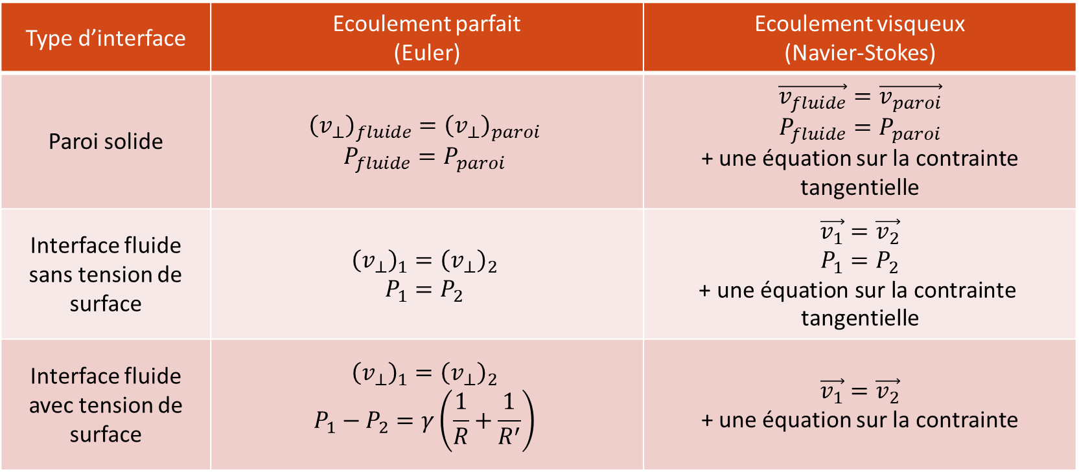
I. Le modèle de l’écoulement parfait
3. Conditions limites imposées à l’écoulement parfait
Type d’interface | Ecoulement parfait (Euler) | Ecoulement visqueux (Navier-Stokes)
Paroi solide | $${\left(v_{⊥}\right)}_{fluide}={\left(v_{⊥}\right)}_{paroi}$$ $$P_{fluide}=P_{paroi}$$ | $$\vec{v_{fluide}}=\vec{v_{paroi}}$$ $$P_{fluide}=P_{paroi}$$ + une équation sur la contrainte tangentielle
Interface fluide sans tension de surface | $${\left(v_{⊥}\right)}_{1}={\left(v_{⊥}\right)}_{2}$$ $$P_{1}=P_{2}$$ | $$\vec{v_{1}}=\vec{v_{2}}$$ $$P_{1}=P_{2}$$ $$\text{+} \text{une}\text{ é}\text{quation} \text{sur} \text{la} \text{contrainte} \text{tangentielle}$$
Interface fluide avec tension de surface | $${\left(v_{⊥}\right)}_{1}={\left(v_{⊥}\right)}_{2}$$ $$P_{1}−P_{2}=γ\left(\frac{1}{R}+\frac{1}{R^{′}}\right)$$ | $$\vec{v_{1}}=\vec{v_{2}}$$ + une équation sur la contrainte
Comparaison des conditions limites imposées aux écoulements parfaits et visqueux

Slide 3
Merci pour votre attention !
Agrégation externe de Physique-chimie, option Physique
Jules FILLETTE

Slide 4
